Slide 1
Метафоризация в социопсихологическом романе Ж. Сименона
“Les Gens d’en face” о Батуми

Slide 2
Теоретическая часть.Метафора
Предназначение метафоры
Метафоричность художественного слова
Теория метафоры Ф. Уилрайта
Метафора как элемент Т-языка ( < tensive language)
Роль ассоциаций при формировании метафоры по В. Н. Телия

Slide 3
«Метафора – дочь воображения, рожденная мгновенной вспышкой интуиции в тревоге долгого предчувствия» Г. Лорка
«Метафора, как ключевое понятие Т-языка, относится к символам, которые могут намекать на объекты такой природы, что при использовании прямолинейных методов неизбежно игнорируются или же искажаются»
Уилрайт

Slide 4
«Ассоциации дают основание, по сходству и смежности между гетерогенными сущностями, устанавливать их аналогию, прежде всего – между элементами физической действительности и миром идей, создаваемых разумом в процессе «восхождения» от абстрактного представления о действительности к конкретному её постижению»» В.Н.Телия

Slide 5
Участие древнейших мифологических форм мышления в создании «наивной картины мира»
Антропоцентрическая основа «наивной картины мира»
Явления природы, как лица с антропоморфными свойствами
Универсализм М.и антропоцентрический принцип: человек – мера всех вещей

Slide 6
«Под метафорой понимается любой способ косвенного и образного выражения смысла художественного текста» Н.Д.Арутюнова
Виды метафоры и теории Дж.Лакоффа, М.Джонсона, И. Гальперина, Н.Д.Арутюновой и др.

Slide 7
Рабочее определение метафоры:
литературоведческое понятие, оперирующее не фигурами речи, а образами, основанными на переносе свойств объектов одного класса на их аналоги другого класса с целью усиления интеллектуально-эмоционального воздействия автора – адресанта на читателя - адресата

Slide 8
Роль вторичных признаков и значений ключевых слов в реализации принципа антропоморфности в романе Ж.Сименона:
Дождь (льется, как слезы из глаз ….)
Окна (подобны открытым, закрытым глазам, пустым глазницам)
Гортань (как разверстый гроб в случае человеконенавистнической агитации) и т.п.

Slide 9
«Их гортань… - открытый гроб; языком своим обманывают; ноги их быстры на на пролитие крови; разрушение и пагуба на путях их»
Библия 1988 3:13

Slide 10
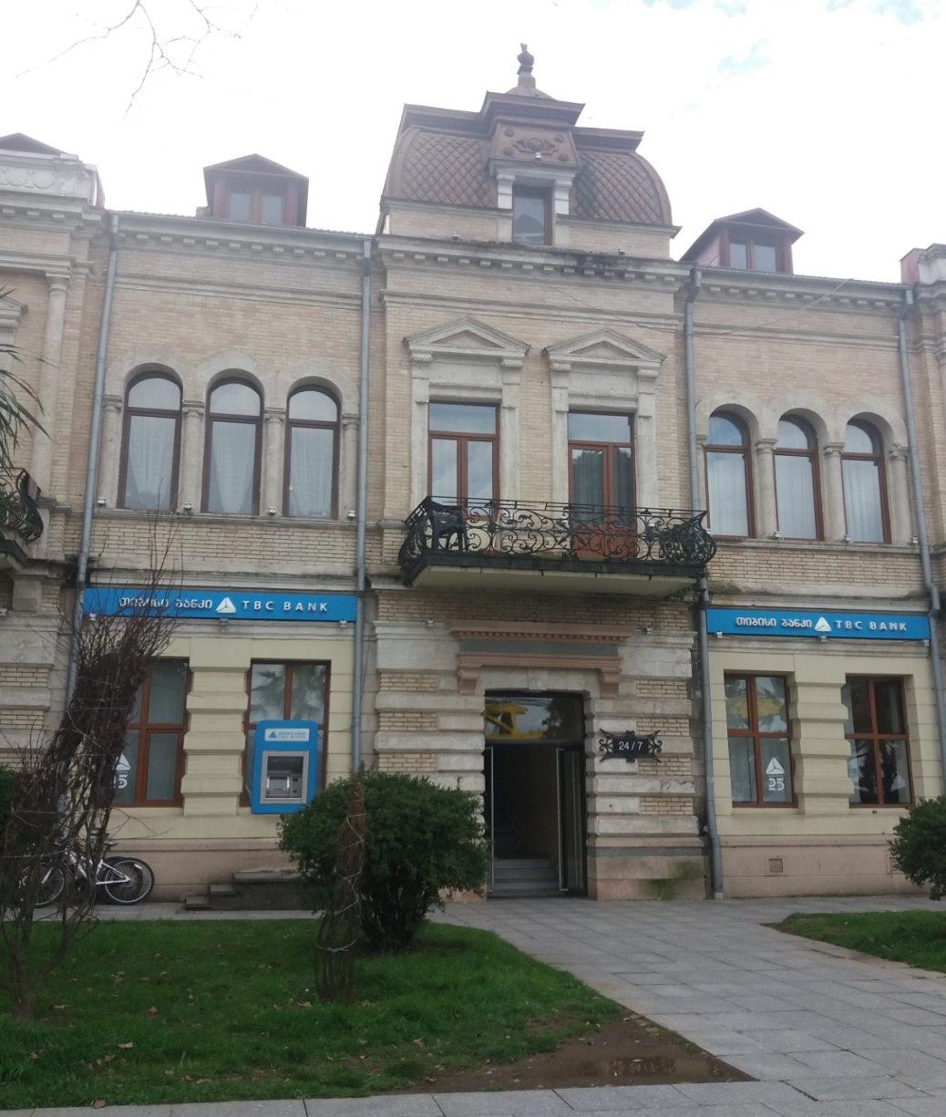
Здание бывшего Дома агитации и пропаганды

Slide 11
«Приготовление к могиле: глубина холода, глубина тьмы, глубина тишины»
«Большевики же не терпят вблизи никакой оппозиции, даже пассивной, даже глухой и немой»
З.Гиппиус

Slide 12
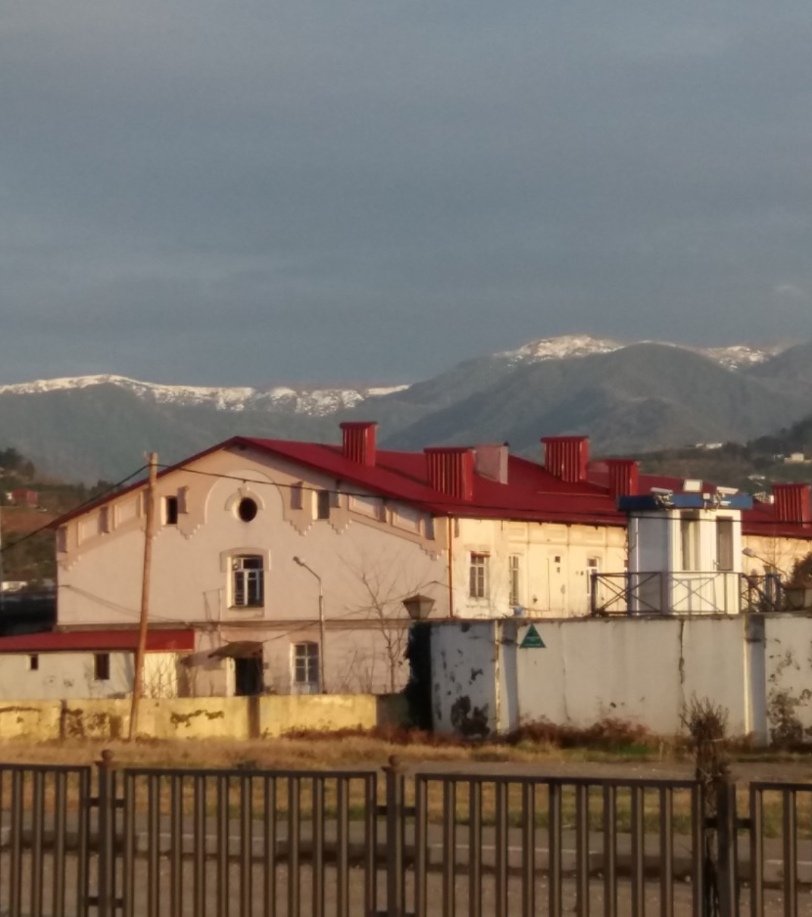
Место расположения Дома Стандартов за посёлком БНЗ

Slide 13
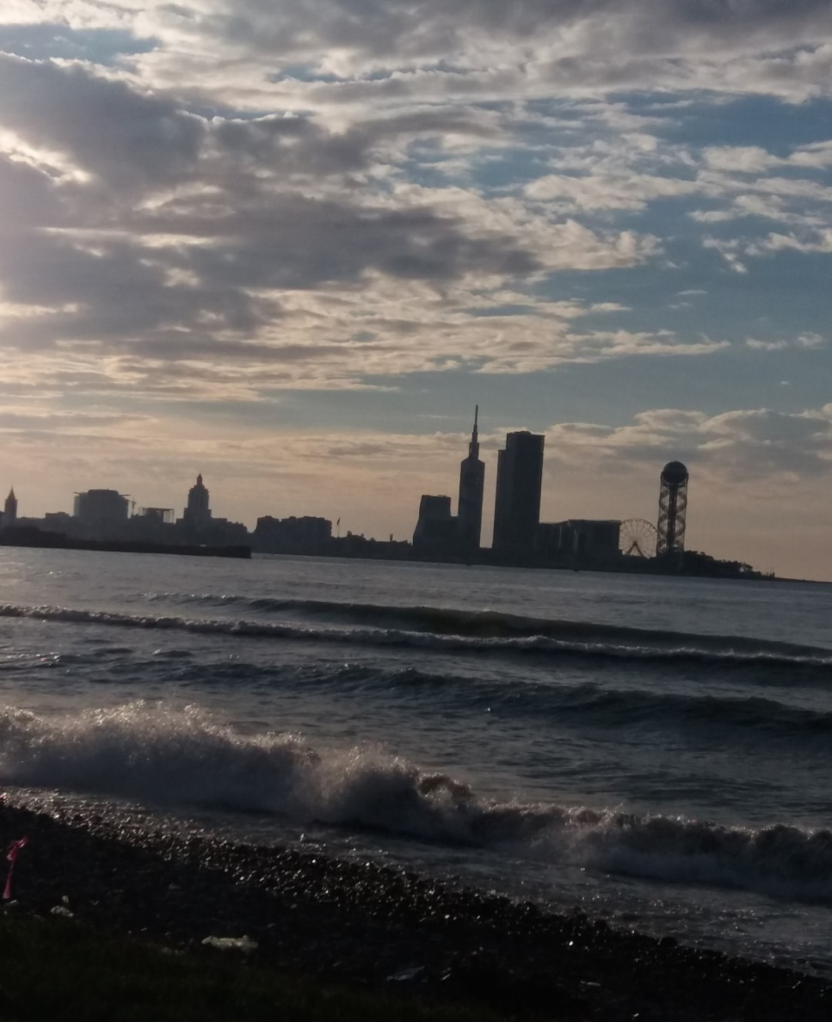
Водная гладь, как метафорический символ спасения героев романа

Slide 14
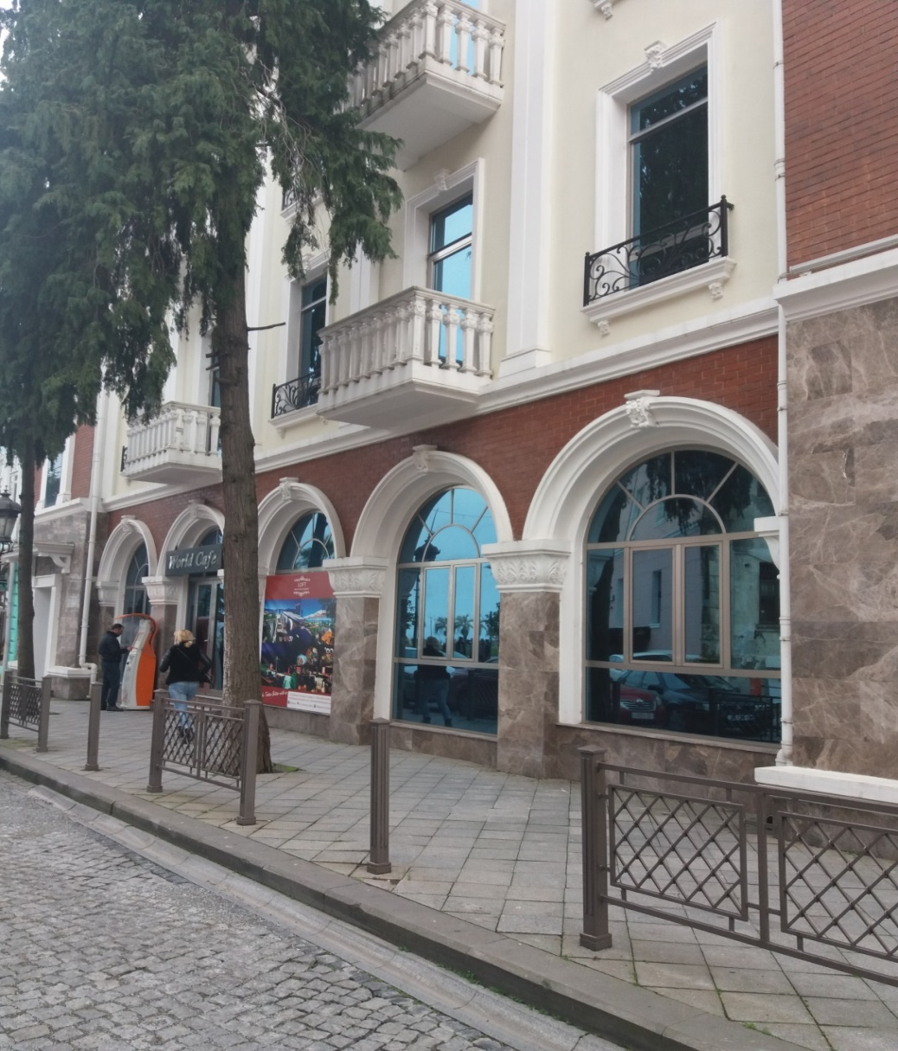
Столовая для рабочих и чиновников администрации

Slide 15
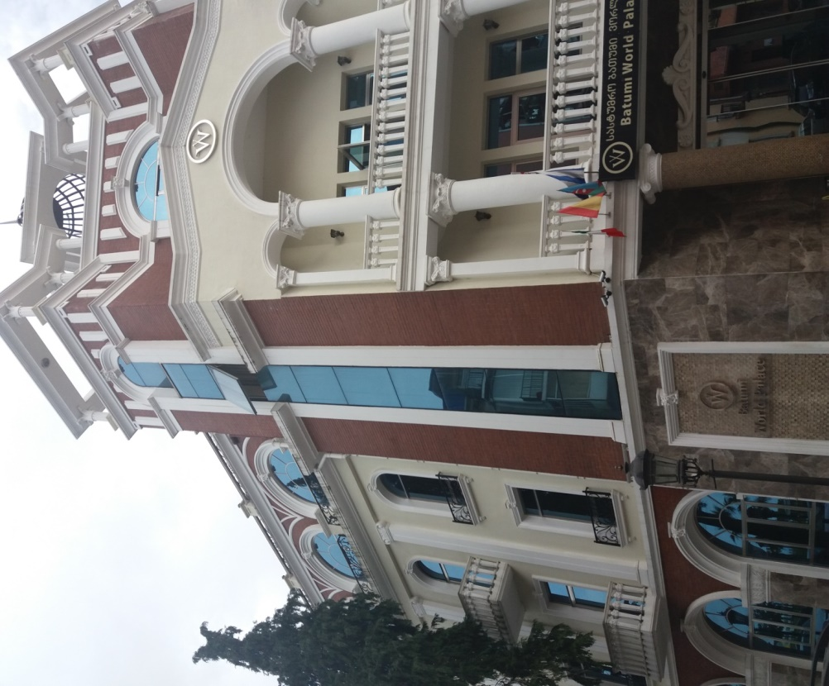
Здание столовой в действии романа

Slide 16
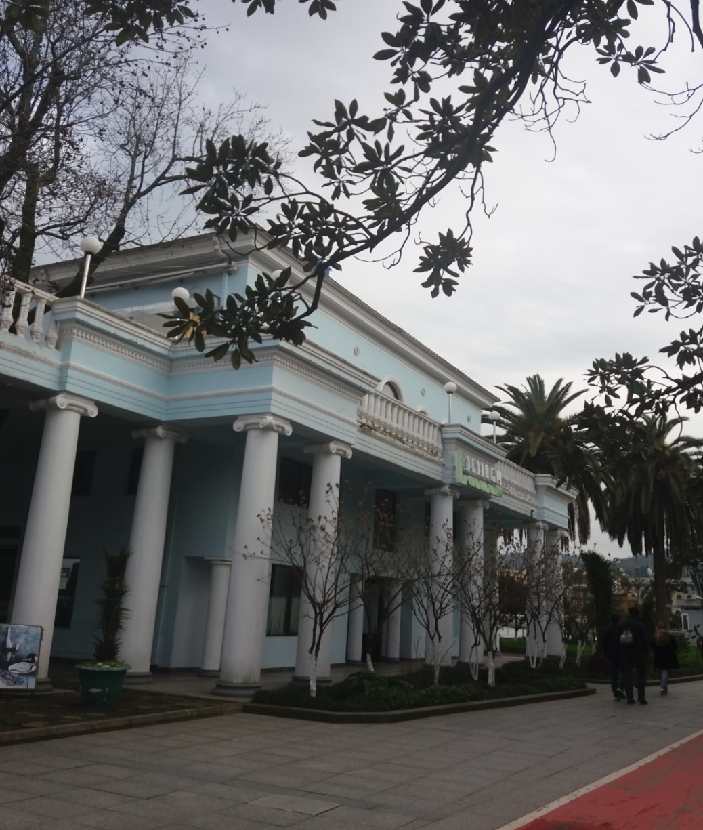
Здание бывшего морского ГПУ Батуми

Slide 17
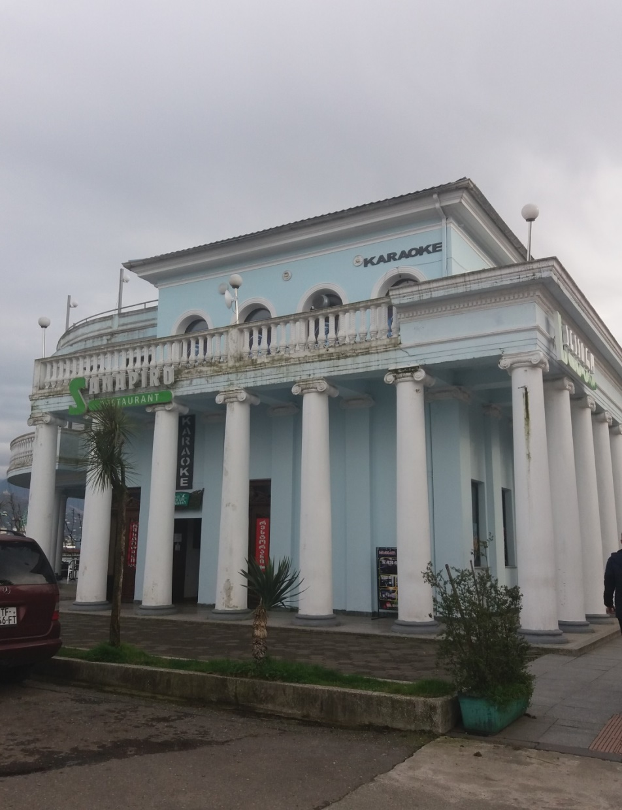
Здание бывшего морского ГПУ Батуми

Slide 18
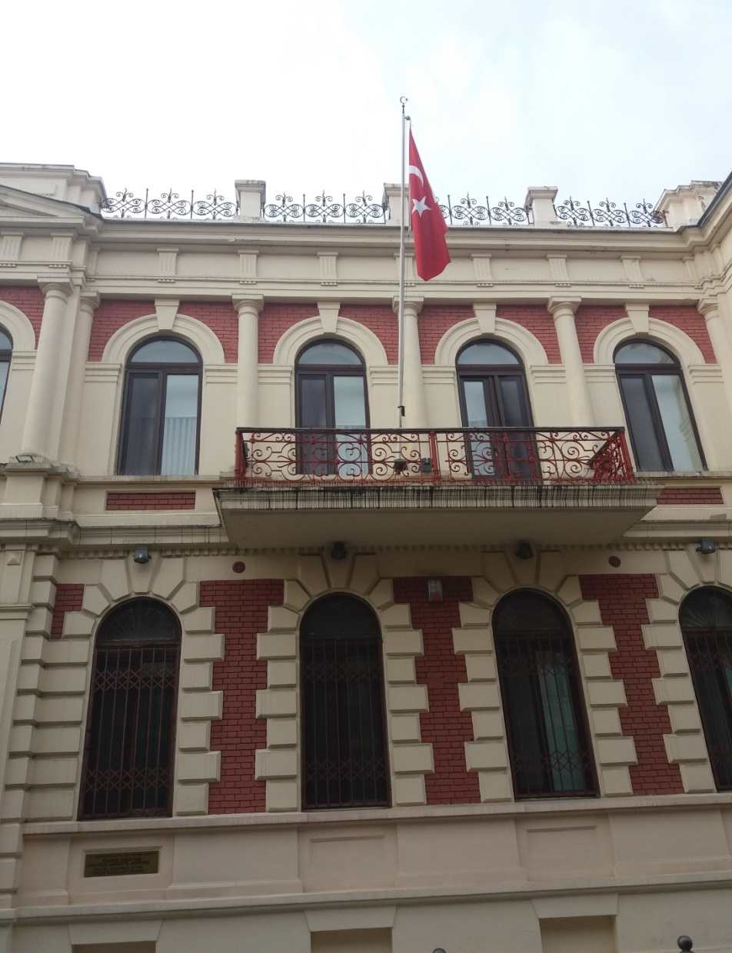
Место проживания главного героя романа – турецкого консула

Slide 19
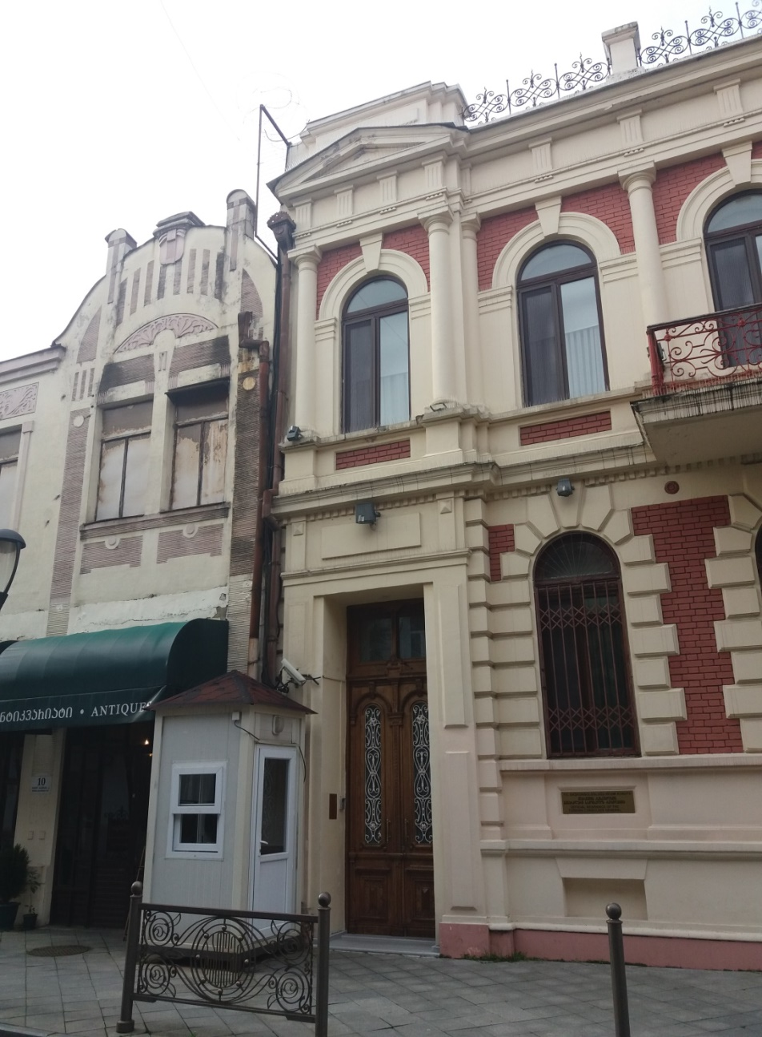

Slide 20
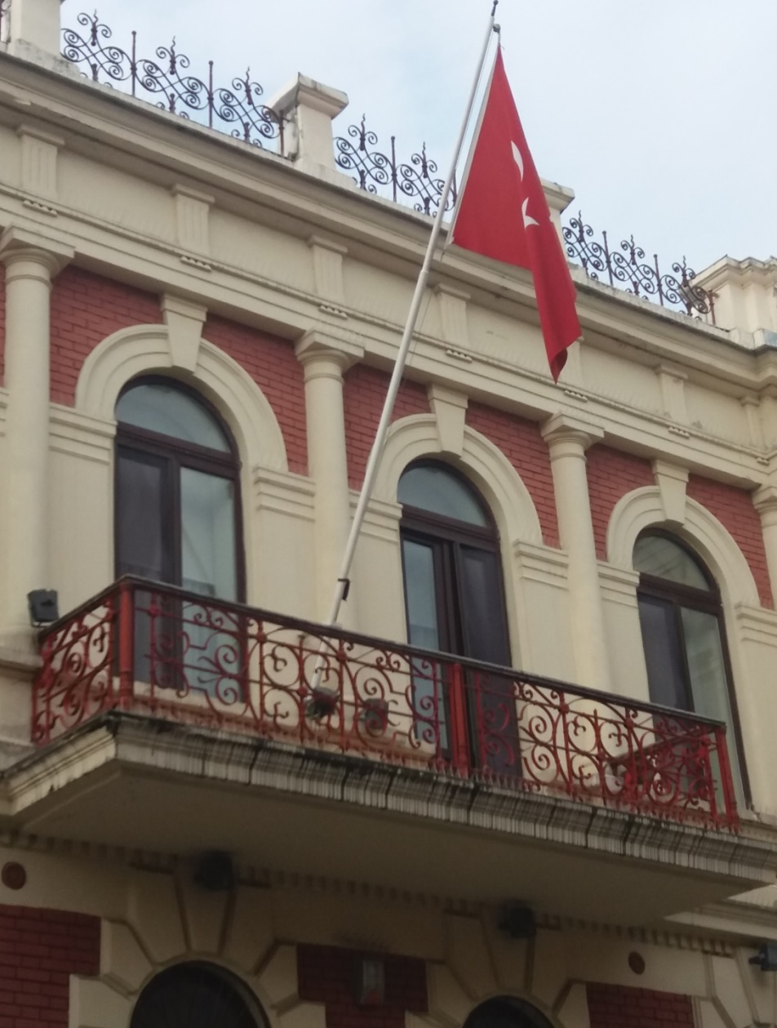
Резиденция главного героя романа

Slide 21
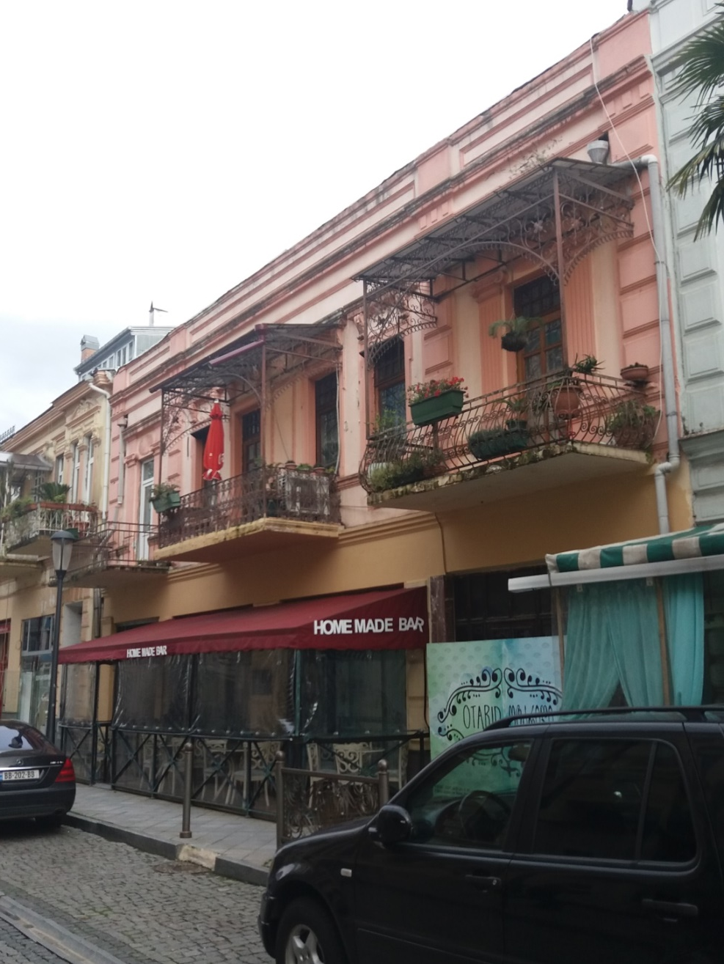
Окна «людей напротив»

Slide 22
К МЕТАФОРЕ «ОКНА – ГЛАЗА»
«ОКНА забиты, затыканы чем можно. Да и нету там за окнами ничего. Тьма, тишина, холод, пустота. Пляска призраков в тени нашей фантасмагори».
З.Гиппиус

Slide 23
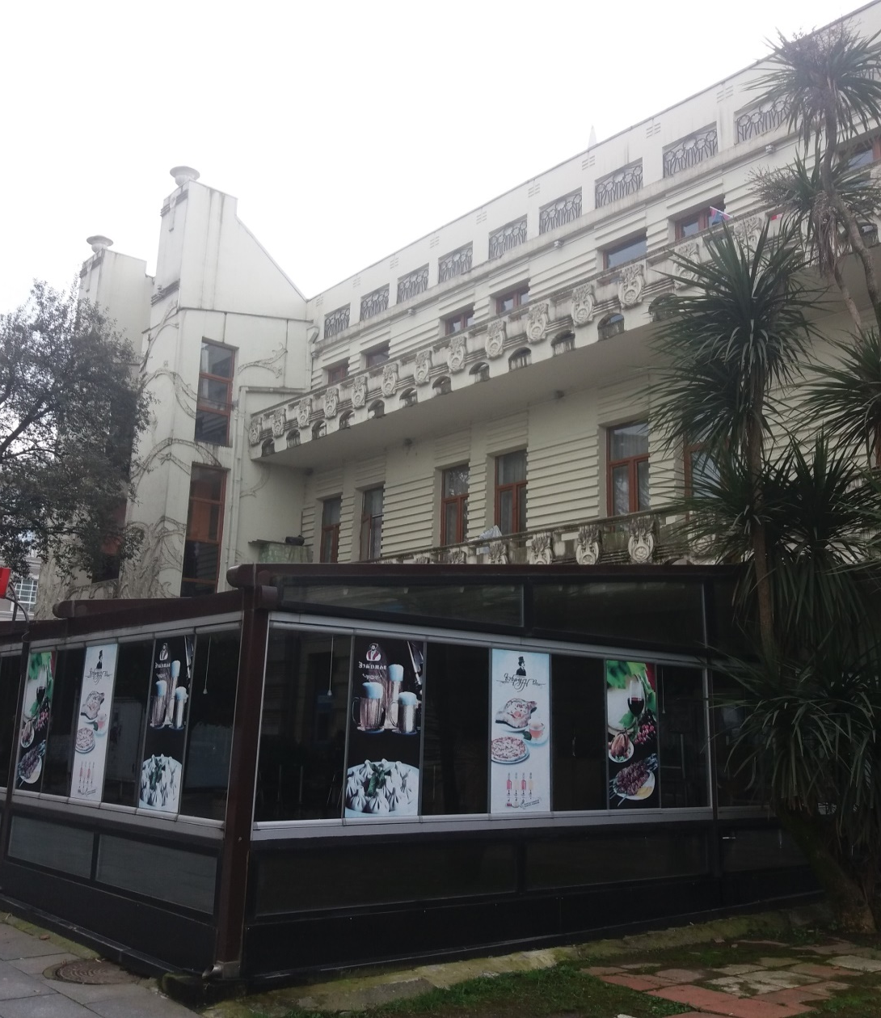
Здание бывшей портовой гостиницы у морского ГПУ, где жил Сименон

Slide 24
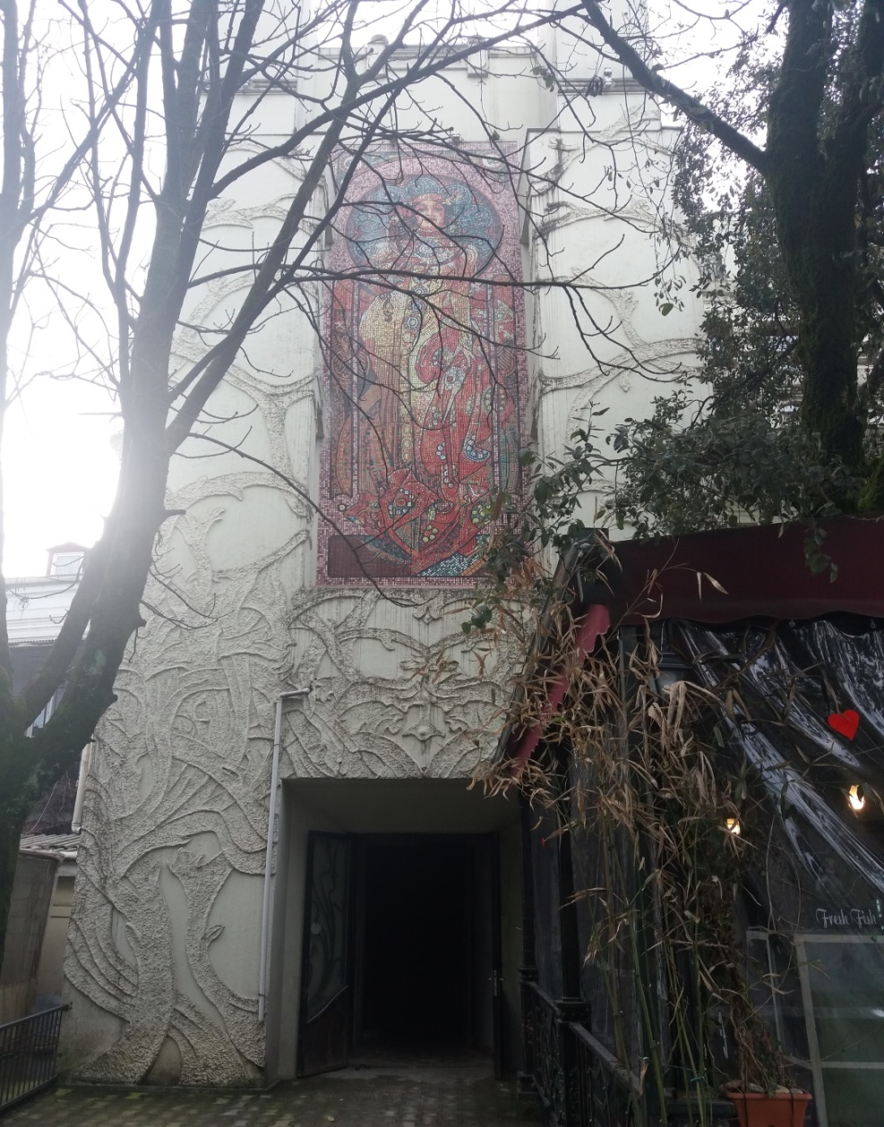
Вход в бывшую гостиницу для иностранных моряков

Slide 25
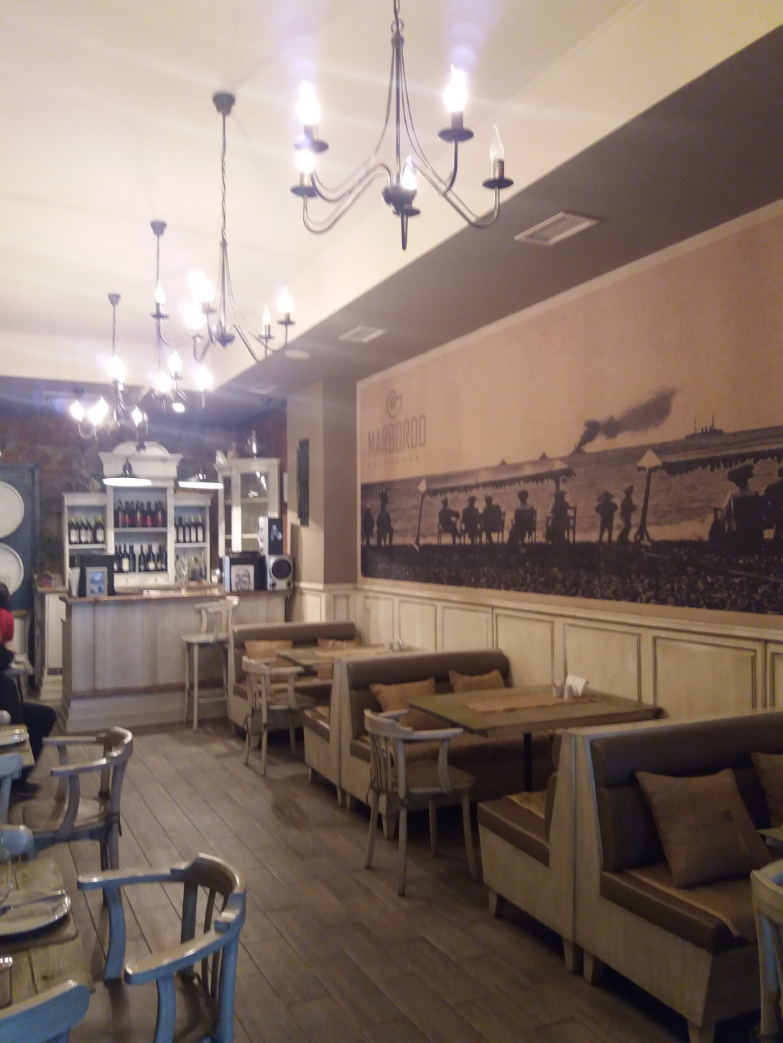
Преемственность поколений…

Slide 26
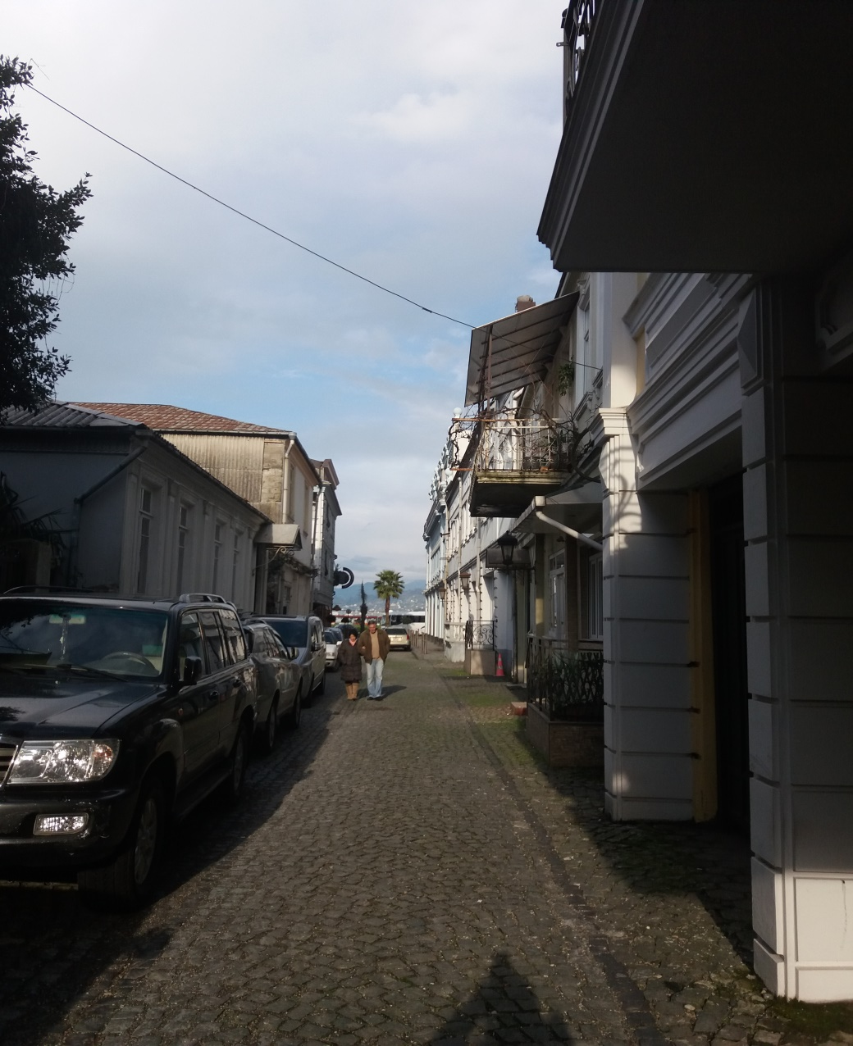
Улочка Саят – Нова,знаковая в сюжете романа

Slide 27
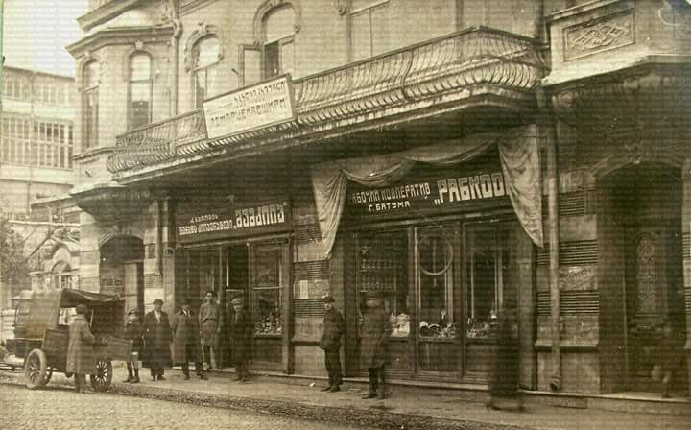
Кооперативы,как символ социального расслоения общества

Slide 28
Метафоричность заглавия романа
«Les gens d’en face» –
Les gens (qui font) face a la vie, -
«Люди (на)против (жизни), дословно -
Люди, оказывающие сопротивление жизни,
люди, враждебные жизни

Slide 29
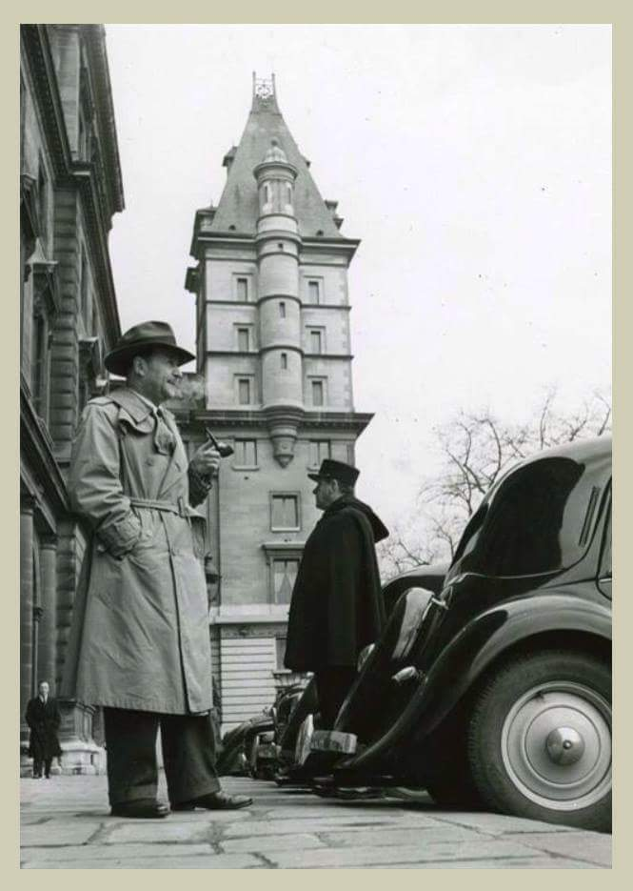
Жорж Сименон на наб.д’Орсе,Париж

Slide 30
Из последнего интервью писателя:
«Мне посчастливилось увидеть незабываемое Черное море, города на побережье,… я полюбил этот край и открыл для себя все прелести Батуми, Кавказа.
Разве можно забыть набережную, порт, южное буйство красок, ласковый прибой, но главное – это люди. Именно в Батуми я стал задумываться о психологии горцев,их таланте и самобытности .Будете в Батуми, поклонитесь милому моему сердцу городу». Ж.Сименон

Slide 31
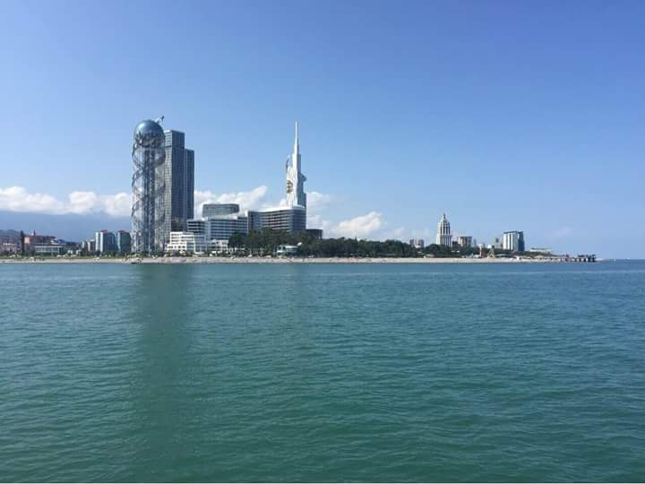

Slide 32
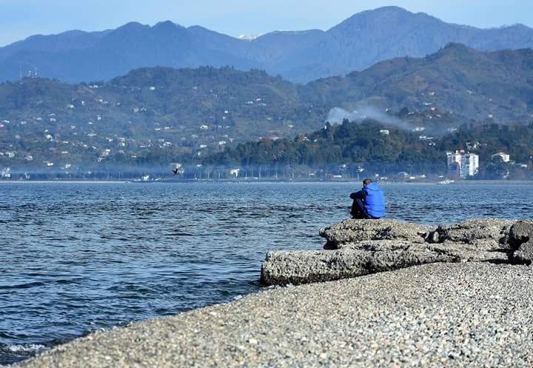

Slide 33
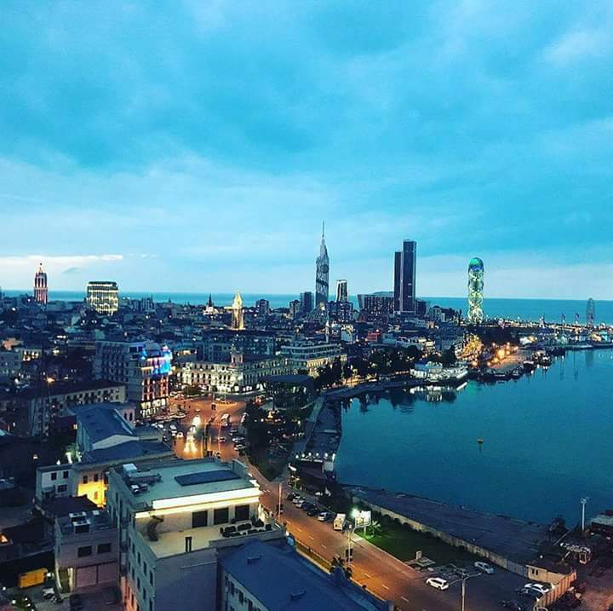

Slide 34
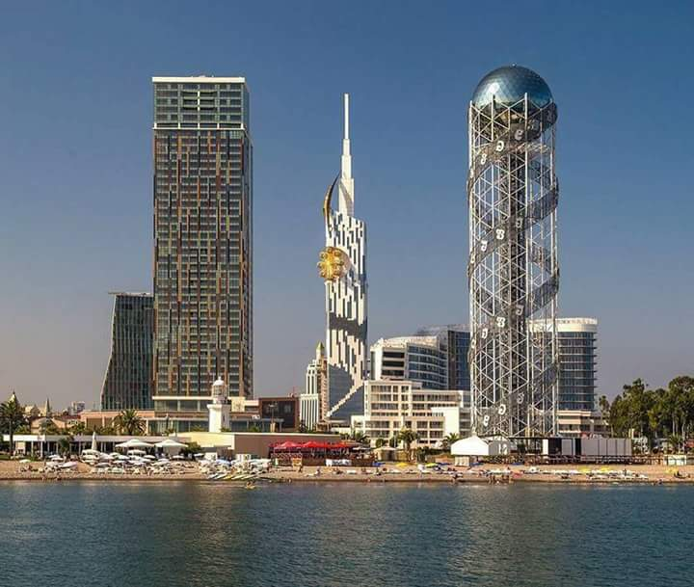

Slide 35
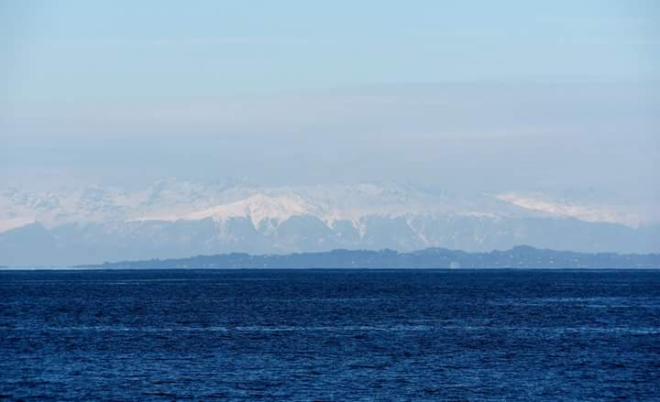

Slide 70


